Slide 1


PROGRAMME DE REMEDIATION INTENSIVE
-FRANÇAIS-
Parcours : 3
5e /6e AP
Palier : 4
Séance : 1
Version expérimentale pour les Ecoles Pionnières. En cours d’amélioration.

Slide 2


Pour l’enseignant(e)
Recommandations générales pour les enseignant(e)s
. 1. Se préparer : lire attentivement l’ensemble des diapositives en amont afin de s’en imprégner et élaborer la carte mentale de la leçon, et anticiper les enchaînements.
2. Couvrir le contenu de la leçon avec une vérification permanente de la compréhension : ne pas sauter de diapositives et vérifier la compréhension; en maintenant un rythme soutenu sans temps mort;
3.Rester fidèle au scénario pédagogique : suivre les consignes du ruban didactique activement, sans se limiter à une lecture passive.
4.Expliquer les consignes: s’assurer que tous les élèves comprennent les consignes des activités, en les invitant à les reformuler ou à les réexpliquer, si besoin, dans leur langue maternelle.
5.Donner un feed back riche et systématique : solliciter la participation du maximum d’ élèves en les questionnant et en corrigeant les erreurs.
6.Adopter une posture dynamique : circuler dans la classe, capter l’attention par des explications, et au besoin , illustrer par des exemples;

Slide 3


À la fin de la séance d’aujourd’hui, au moins 80% des élèves doivent être capables de :
Comprendre et produire les mots du vocabulaire: facteur - vieux- - agneau- coiffeur- pharmacie- chauffeur – jaune - nageur
Identifier, nommer, lire et écrire des mots avec les graphèmes complexes: au, eau, oi, oy, eu • ieu • ph • gn

Slide 4






Pour l’enseignant ( e)
Matériel technique
PC + PPT
Pointeur
Projection ajustée
Matériel didactique
Ardoise
Cahier
Livret

Slide 5








Pour l’enseignant ( e)
Pictogrammes pour la gestion de la séance.
Modelage.
Les élèves écoutent.
Questions directes.
L’enseignant( e) désigne des élèves.
Répétition chorale.
Toute la classe
répète.
Observation.
Les élèves observent.
Passage au tableau.
Un élève réalise la tâche.
Travail en binôme.
Les élèves travaillent à deux .
Pratique autonome.
L’enseignant(e) circule entre les rangs.
Devoir à la maison.
Les élèves recopient leurs devoirs

Slide 6

Plan de la séance
1.Rituel
10 min
Dictée flash
30 min
2.Vocabulaire
3.Lecture
4.Écriture
40 min
15 min
5.Pratique autonome
15 min
6. Jeu
10 min

Slide 7


1. Rituel | 2. Vocabulaire | 3. Lecture- écriture | 4.Pratique autonome | 5.Jeu
Quand vous voyez ce pictogramme, ouvrez vos cartables et préparez vos fournitures.

Slide 8

1. Rituel | 2. Vocabulaire | 3. Lecture | 4.Ecriture | 5.Pratique autonome | 6.Jeu
Prenez vos ardoises, vos cahiers et vos livrets de français
Ardoise
Cahier
Livret

Slide 9

10 min
Rituel
Dictée flash
Version provisoire pour la formation des enseignants

Slide 10
1. Rituel | 2. Vocabulaire | 3. Lecture | 4.Ecriture | 5.Pratique autonome | 6.Jeu
  Prenez vos ardoises.

Slide 11

1. Rituel | 2. Vocabulaire | 3. Lecture | 4.Ecriture | 5.Pratique autonome | 6.Jeu
        du fromage – des légumes - la marmite
  Nous allons faire la dictée de ces mots. .

Slide 12
1. Rituel | 2. Vocabulaire | 3. Lecture | 4.Ecriture | 5.Pratique autonome | 6.Jeu
du fromage
  « du fromage ». lisons ensemble: du fromage

Slide 13
1. Rituel | 2. Vocabulaire | 3. Lecture | 4.Ecriture | 5.Pratique autonome | 6.Jeu
  Ecrivez sur vos ardoises.
  L’enseignant (e ) corrige si nécessaire

Slide 14
1. Rituel | 2. Vocabulaire | 3. Lecture | 4.Ecriture | 5.Pratique autonome | 6.Jeu
  Levez les ardoises. Corrigez.
  Fournir une rétroaction positive ou corrective.
du fromage

Slide 15
1. Rituel | 2. Vocabulaire | 3. Lecture | 4.Ecriture | 5.Pratique autonome | 6.Jeu
des légumes
  «des légumes». Lisons ensemble: des légumes

Slide 16
1. Rituel | 2. Vocabulaire | 3. Lecture | 4.Ecriture | 5.Pratique autonome | 6.Jeu
  Ecrivez le mot sur les ardoises.
  L’enseignant (e ) corrige si nécessaire

Slide 17
1. Rituel | 2. Vocabulaire | 3. Lecture | 4.Ecriture | 5.Pratique autonome | 6.Jeu
  Levez vos ardoises. Corrigez.
  Fournir une rétroaction positive ou corrective.
des légumes

Slide 18
1. Rituel | 2. Vocabulaire | 3. Lecture | 4.Ecriture | 5.Pratique autonome | 6.Jeu
la marmite
  «la marmite». Lisons ensemble la marmite

Slide 19
1. Rituel | 2. Vocabulaire | 3. Lecture | 4.Ecriture | 5.Pratique autonome | 6.Jeu
  Ecrivez sur vos ardoises.
  L’enseignant (e ) corrige si nécessaire

Slide 20
1. Rituel | 2. Vocabulaire | 3. Lecture | 4.Ecriture | 5.Pratique autonome | 6.Jeu
  Levez vos ardoises.
  Fournir une rétroaction positive ou corrective.
la marmite

Slide 21

Vocabulaire
      facteur - vieux- - agneau- coiffeur- pharmacie- chauffeur – jaune - nageur
Version provisoire pour la formation des enseignants

Slide 22



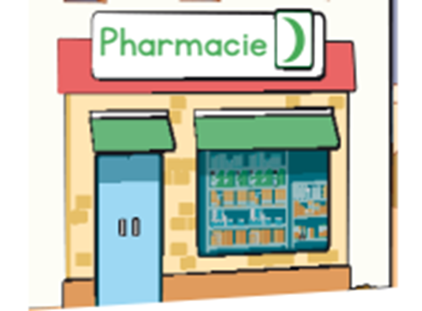
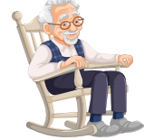
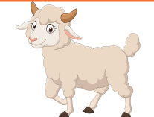

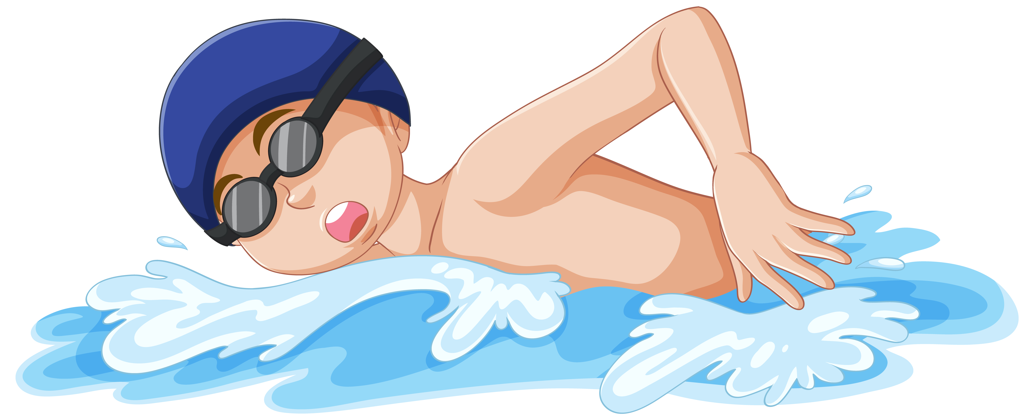
1. Rituel | 2. Vocabulaire | 3. Lecture | 4.Ecriture | 5.Pratique autonome | 6.Jeu
  Aujourd’hui, nous allons apprendre de nouveaux mots en français.

Slide 23
1. Rituel | 2. Vocabulaire | 3. Lecture | 4.Ecriture | 5.Pratique autonome | 6.Jeu
  C’est un facteur. Facteur . C’est quoi un facteur en arabe?

Slide 24
1. Rituel | 2. Vocabulaire | 3. Lecture | 4.Ecriture | 5.Pratique autonome | 6.Jeu
  Un facteur, facteur. Répétons ensemble “un facteur”.
Un facteur

Slide 25
1. Rituel | 2. Vocabulaire | 3. Lecture | 4.Ecriture | 5.Pratique autonome | 6.Jeu
  C’est un vieux. Vieux . C’est quoi vieux en arabe?

Slide 26

1. Rituel | 2. Vocabulaire | 3. Lecture | 4.Ecriture | 5.Pratique autonome | 6.Jeu
  Un vieux, vieux. Répétons ensemble “Un vieux”.
Un vieux

Slide 27
1. Rituel | 2. Vocabulaire | 3. Lecture | 4.Ecriture | 5.Pratique autonome | 6.Jeu
  C’est Une pharmacie . Comment vous dites “Pharmacie” dans votre langue?

Slide 28
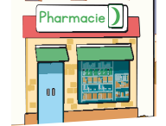
1. Rituel | 2. Vocabulaire | 3. Lecture | 4.Ecriture | 5.Pratique autonome | 6.Jeu
  Une Pharmacie la Pharmacie . Répétons ensemble “Une pharmacie”.
Une pharmacie

Slide 29
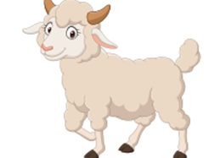
1. Rituel | 2. Vocabulaire | 3. Lecture | 4.Ecriture | 5.Pratique autonome | 6.Jeu
  C’est un agneau. Comment vous dites « agneau » dans votre langue?

Slide 30

1. Rituel | 2. Vocabulaire | 3. Lecture | 4.Ecriture | 5.Pratique autonome | 6.Jeu
  Un agneau, L’agneau. Répétons ensemble: ” Un agneau”.
Un agneau

Slide 31

1. Rituel | 2. Vocabulaire | 3. Lecture | 4.Ecriture | 5.Pratique autonome | 6.Jeu
  Qui veut dire les mots?
  L’enseignant (e) désigne trois élèves. Il( elle) pointe les images en changeant l’ordre à chaque fois.

Slide 32

1. Rituel | 2. Vocabulaire | 3. Lecture | 4.Ecriture | 5.Pratique autonome | 6.Jeu
  C’est un coiffeur. Le coiffeur. Comment vous dites coiffeur. dans votre langue?

Slide 33

1. Rituel | 2. Vocabulaire | 3. Lecture | 4.Ecriture | 5.Pratique autonome | 6.Jeu
  Un coiffeur. Le coiffeur. Répétons ensemble “un coiffeur”
Un coiffeur

Slide 34
1. Rituel | 2. Vocabulaire | 3. Lecture | 4.Ecriture | 5.Pratique autonome | 6.Jeu
  C’est la couleur jaune. Jaune . C’est quoi jaune en arabe?

Slide 35
1. Rituel | 2. Vocabulaire | 3. Lecture | 4.Ecriture | 5.Pratique autonome | 6.Jeu
  La couleur jaune . Jaune . Répétons ensemble “jaune”
Jaune

Slide 36
1. Rituel | 2. Vocabulaire | 3. Lecture | 4.Ecriture | 5.Pratique autonome | 6.Jeu
  C’est un nageur. Le nageur. Comment on dit nageur en arabe?

Slide 37
1. Rituel | 2. Vocabulaire | 3. Lecture | 4.Ecriture | 5.Pratique autonome | 6.Jeu
  Un nageur. Nageur. Répétons ensemble “un nageur”
Un nageur

Slide 38

1. Rituel | 2. Vocabulaire | 3. Lecture | 4.Ecriture | 5.Pratique autonome | 6.Jeu
  C’est un chauffeur. Le chauffeur. Comment on dit chauffeur en arabe?

Slide 39
1. Rituel | 2. Vocabulaire | 3. Lecture | 4.Ecriture | 5.Pratique autonome | 6.Jeu
  Un chauffeur. Le chauffeur. Répétons ensemble “un chauffeur”
Un chauffeur

Slide 40

Rebrassage du vocabulaire (1)
Je dis, tu montres
Version provisoire pour la formation des enseignants

Slide 41
1. Rituel | 2. Vocabulaire | 3. Lecture | 4.Ecriture | 5.Pratique autonome | 6.Jeu
  Prenez vos ardoises.

Slide 42



1. Rituel | 2. Vocabulaire | 3. Lecture | 4.Ecriture | 5.Pratique autonome | 6.Jeu
444444
  Ecrivez sur vos ardoises le numéro du mot que je dis.
L’enseignant dit les mots un par un en changeant l’ordre
4

Slide 43

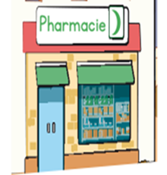
1. Rituel | 2. Vocabulaire | 3. Lecture | 4.Ecriture | 5.Pratique autonome | 6.Jeu
  Ecrivez sur vos ardoises le numéro du mot que je dis.
L’enseignant (e) dit les mots un par un en changeant l’ordre.
4

Slide 44

Rebrassage du vocabulaire (2)
Jeu du duel
Version provisoire pour la formation des enseignants

Slide 45

1. Rituel | 2. Vocabulaire | 3. Lecture | 4.Ecriture | 5.Pratique autonome | 6.Jeu
Vous allez passer au tableau pour jouer à deux.
Un élève montre trois images, une après l’autre, et l’autre dit les mots. Par la suite les rôles seront échangés.
Je montre 3 images au hasard
Je dis les mots

Slide 46
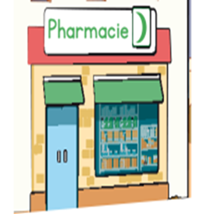
1. Rituel | 2. Vocabulaire | 3. Lecture | 4.Ecriture | 5.Pratique autonome | 6.Jeu
Maintenant, on va commencer le jeu. Qui veut passer au tableau?
Le gagnant sera celui qui aura plus réponses correctes.

Slide 47

Rebrassage du vocabulaire (3)
Trouvez les mots qui manquent
Version provisoire pour la formation des enseignants

Slide 48
1. Rituel | 2. Vocabulaire | 3. Lecture | 4.Ecriture | 5.Pratique autonome | 6.Jeu
Observez bien les images. Je vais masquer 2 images.

Slide 49
1. Rituel | 2. Vocabulaire | 3. Lecture | 4.Ecriture | 5.Pratique autonome | 6.Jeu
.
Quels sont les 2 mots qui manquent ?
?
?

Slide 50

1. Rituel | 2. Vocabulaire | 3. Lecture | 4.Ecriture | 5.Pratique autonome | 6.Jeu
Les mots qui manquaient sont: un chauffeur- une pharmacie.

Slide 51


1. Rituel | 2. Vocabulaire | 3. Lecture | 4.Ecriture | 5.Pratique autonome | 6.Jeu
À la maison, écrivez, les mots du vocabulaire que nous avons vus aujourd’hui. La page 25.
Devoir à la maison

Slide 52
Lecture
Présentation des graphèmes complexes:
eu – ieu – ph – gn – au – eau - oi - ui
Version provisoire pour la formation des enseignants

Slide 53
1. Rituel | 2. Vocabulaire | 3. Lecture | 4.Ecriture | 5.Pratique autonome | 6.Jeu
Aujourd’hui, nous allons voir les graphèmes eu – ieu – ph – gn – au – eau – oi
L’enseignant (e) passe à l’écran suivant sans explications.
eu ieu ph gn
au eau oi

Slide 54
1. Rituel | 2. Vocabulaire | 3. Lecture | 4.Ecriture | 5.Pratique autonome | 6.Jeu
Quand il y a « e » et « u » ensemble, elles font un seul son: « eu »
Le son « eu » s’écrit avec 2 lettres : e et u
.
eu

Slide 55
1. Rituel | 2. Vocabulaire | 3. Lecture | 4.Ecriture | 5.Pratique autonome | 6.Jeu
e
« eu » comme dans facteur. Lisons ensemble: « eu » « facteur ».
  Aujourd’hui, nous allons apprendre de nouveaux mots en français.
eu
facteur

Slide 56
1. Rituel | 2. Vocabulaire | 3. Lecture | 4.Ecriture | 5.Pratique autonome | 6.Jeu
Quand il y a « i » avant « eu » on lit « ieu »
Le son « ieu » s’écrit avec 3 lettres : i, e et u
.
ieu

Slide 57
1. Rituel | 2. Vocabulaire | 3. Lecture | 4.Ecriture | 5.Pratique autonome | 6.Jeu
« ieu » comme dans vieux. Lisons ensemble: « ieu » « vieux ».
  Aujourd’hui, nous allons apprendre de nouveaux mots en français.
ieu
vieux

Slide 58
1. Rituel | 2. Vocabulaire | 3. Lecture | 4.Ecriture | 5.Pratique autonome | 6.Jeu
Quand il y a « o » et « i » ensemble, elles font un seul son: « oi »
Le son « oi » s’écrit avec 2 lettres : o et i
oi

Slide 59
1. Rituel | 2. Vocabulaire | 3. Lecture | 4.Ecriture | 5.Pratique autonome | 6.Jeu
e
« oi » comme dans coiffeur. Lisons ensemble: « oi » « coifeur ».
  Aujourd’hui, nous allons apprendre de nouveaux mots en français.
oi
coiffeur

Slide 60
1. Rituel | 2. Vocabulaire | 3. Lecture | 4.Ecriture | 5.Pratique autonome | 6.Jeu
Le son « oi » s’écrit aussi avec : o et y
oy

Slide 61
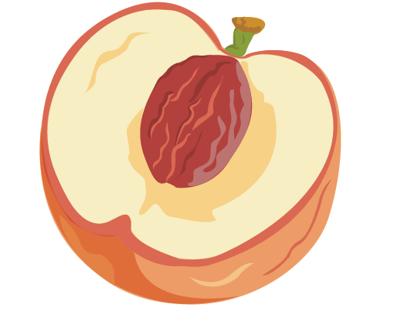
1. Rituel | 2. Vocabulaire | 3. Lecture | 4.Ecriture | 5.Pratique autonome | 6.Jeu
e
« oi » comme dans noyau. Lisons ensemble: « oi » « noyau ».
  Aujourd’hui, nous allons apprendre de nouveaux mots en français.
oy
noyau

Slide 62
1. Rituel | 2. Vocabulaire | 3. Lecture | 4.Ecriture | 5.Pratique autonome | 6.Jeu
C’est la lettre o. Elle fait le son « o ».
  Aujourd’hui, nous allons apprendre de nouveaux mots en français.
o

Slide 63
1. Rituel | 2. Vocabulaire | 3. Lecture | 4.Ecriture | 5.Pratique autonome | 6.Jeu
Le son « o » peut aussi s’écrire avec les lettres a et u. « au » .
  Aujourd’hui, nous allons apprendre de nouveaux mots en français.
au

Slide 64
1. Rituel | 2. Vocabulaire | 3. Lecture | 4.Ecriture | 5.Pratique autonome | 6.Jeu
«dans le mot jaune, le son « o » s’écrit avec a et u . Lisons ensemble: « au , jaune ».
  Aujourd’hui, nous allons apprendre de nouveaux mots en français.
au
jaune

Slide 65
1. Rituel | 2. Vocabulaire | 3. Lecture | 4.Ecriture | 5.Pratique autonome | 6.Jeu
Le son « o » peut aussi s’écrire avec les lettres e , a et u. « eau » .
  Aujourd’hui, nous allons apprendre de nouveaux mots en français.
eau

Slide 66

1. Rituel | 2. Vocabulaire | 3. Lecture | 4.Ecriture | 5.Pratique autonome | 6.Jeu
«dans le mot drapeau, le son « o » s’écrit avec e, a et u . Lisons ensemble: « eau , drapeau ».
  Aujourd’hui, nous allons apprendre de nouveaux mots en français.
eau
drapeau

Slide 67
1. Rituel | 2. Vocabulaire | 3. Lecture | 4.Ecriture | 5.Pratique autonome | 6.Jeu
Maintenant relisons les graphèmes et les mots ensemble.
eu facteur
ieu vieux
au jaune
eau drapeau
oi coiffeur
oy noyau
  Aujourd’hui, nous allons apprendre de nouveaux mots en français.

Slide 68
1. Rituel | 2. Vocabulaire | 3. Lecture | 4.Ecriture | 5.Pratique autonome | 6.Jeu
C’est la lettre f. Elle fait le son « f ».
  Aujourd’hui, nous allons apprendre de nouveaux mots en français.
f

Slide 69
1. Rituel | 2. Vocabulaire | 3. Lecture | 4.Ecriture | 5.Pratique autonome | 6.Jeu
Le son « f » peut aussi s’écrire avec les lettres p et h. « f » .
  Aujourd’hui, nous allons apprendre de nouveaux mots en français.
ph

Slide 70

1. Rituel | 2. Vocabulaire | 3. Lecture | 4.Ecriture | 5.Pratique autonome | 6.Jeu
« f» comme dans pharmacie. Lisons ensemble: « f » « pharmacie ».
  Aujourd’hui, nous allons apprendre de nouveaux mots en français.
ph
Pharmacie

Slide 71
1. Rituel | 2. Vocabulaire | 3. Lecture | 4.Ecriture | 5.Pratique autonome | 6.Jeu
Quand g est devant n, on lit « gn »
Le son « gn» s’écrit avec 2 lettres : g et n
.
gn

Slide 72
1. Rituel | 2. Vocabulaire | 3. Lecture | 4.Ecriture | 5.Pratique autonome | 6.Jeu
« gn » comme dans agneau. Lisons ensemble: « gn » « agneau ».
  Aujourd’hui, nous allons apprendre de nouveaux mots en français.
gn
agneau

Slide 73
1. Rituel | 2. Vocabulaire | 3. Lecture | 4.Ecriture | 5.Pratique autonome | 6.Jeu
Quand u est devant i, on lit « ui ». Le son «ui» s’écrit avec 2 lettres : u et i
ui

Slide 74
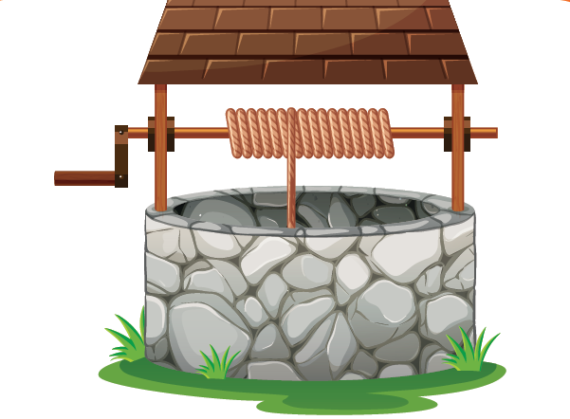
1. Rituel | 2. Vocabulaire | 3. Lecture | 4.Ecriture | 5.Pratique autonome | 6.Jeu
« ui » comme dans puits. Lisons ensemble: «ui» «puits ».
  Aujourd’hui, nous allons apprendre de nouveaux mots en français.
ui
puits

Slide 75
1. Rituel | 2. Vocabulaire | 3. Lecture | 4.Ecriture | 5.Pratique autonome | 6.Jeu
Maintenant relisons ensemble.
  Aujourd’hui, nous allons apprendre de nouveaux mots en français.
ph pharmacie
gn agneau
ui puits

Slide 76
Lecture
Lecture de mots contenant les graphèmes complexes: oi; au; eau; eu; ieu; ph; gn; ui
Version provisoire pour la formation des enseignants

Slide 77
1. Rituel | 2. Vocabulaire | 3. Lecture | 4.Ecriture | 5.Pratique autonome | 6.Jeu
Je vais lire des mots. Écoutez attentivement.
L’enseignant pointe les mots en les lisant.
gagné courageux phoque signal docteur milieu phare mieux
souligne téléphone ligne chapeau
moineau | baume | séchoir | choyer

Slide 78
1. Rituel | 2. Vocabulaire | 3. Lecture | 4.Ecriture | 5.Pratique autonome | 6.Jeu
Qui veut passer au tableau pour lire?
L’enseignant désigne des élèves chacun lit une ligne
gagné courageux phoque signal docteur milieu phare mieux
souligne téléphone ligne chapeau
moineau baume séchoir cuire

Slide 79
1. Rituel | 2. Vocabulaire | 3. Lecture | 4.Ecriture | 5.Pratique autonome | 6.Jeu
Je vais lire des mots. Écoutez attentivement.
L’enseignant pointe les mots en les lisant.
souligne téléphone ligne chapeau
cadeau boire vouloir nageoire
pauvre faute photo agneau l’eau

Slide 80
1. Rituel | 2. Vocabulaire | 3. Lecture | 4.Ecriture | 5.Pratique autonome | 6.Jeu
Qui veut passer au tableau pour lire?
L’enseignant désigne des élèves chacun lit une ligne
souligne téléphone ligne chapeau
cadeau boire vouloir nageoire
pauvre faute photo agneau l’eau

Slide 81
Mots-outils
il y a – beaucoup- à côté
Version provisoire pour la formation des enseignants

Slide 82
1. Rituel | 2. Vocabulaire | 3. Lecture | 4.Ecriture | 5.Pratique autonome | 6.Jeu
il y a – beaucoup- à côté
  Nous allons apprendre de nouveaux mots outils.

Slide 83
1. Rituel | 2. Vocabulaire | 3. Lecture | 4.Ecriture | 5.Pratique autonome | 6.Jeu
« Il y a » Lisons ensemble: « il y a »
il y a

Slide 84
1. Rituel | 2. Vocabulaire | 3. Lecture- écriture | 4.Ecriture | 5.Pratique autonome6.Jeu
  “ beaucoup”. Lisons ensemble: “beaucoup”.
beaucoup

Slide 85
1. Rituel | 2. Vocabulaire | 3. Lecture | 4.Ecriture | 5.Pratique autonome | 6.Jeu
à côté
« à côté » Lisons ensemble: « à côté»

Slide 86
1. Rituel | 2. Vocabulaire | 3. Lecture | 4.Ecriture | 5.Pratique autonome | 6.Jeu
il y a
beaucoup à côté
Je vais relire les mots. Écoutez attentivement.

Slide 87
1. Rituel | 2. Vocabulaire | 3. Lecture | 4.Ecriture | 5.Pratique autonome | 6.Jeu
il y a
beaucoup à côté
Lisons ensemble.

Slide 88
Lecture
Lecture de phrases
Version provisoire pour la formation des enseignants

Slide 89

1. Rituel | 2. Vocabulaire | 3. Lecture | 4.Ecriture | 5.Pratique autonome | 6.Jeu
Je vais lire la phrase. Écoutez attentivement.
Le photographe a pris de magnifiques photos.

Slide 90
1. Rituel | 2. Vocabulaire | 3. Lecture | 4.Ecriture | 5.Pratique autonome | 6.Jeu
Qui veut passer au tableau pour lire?
L’enseignant désigne des élèves pour lire la phrase.
Le photographe a pris de magnifiques photos.

Slide 91
1. Rituel | 2. Vocabulaire | 3. Lecture | 4.Ecriture | 5.Pratique autonome | 6.Jeu
Qui veut passer au tableau pour lire?
L’enseignant désigne des élèves chacun lit une phrase.
J’habite à côté de la pharmacie.
Le photographe a pris beaucoup de photos.
Le coiffeur boit de l’eau.
L’arbitre a donné le signal.

Slide 92
Ecriture-copie
Ecriture de mots
Version provisoire pour la formation des enseignants

Slide 93


1. Rituel
2.Vocabulaire
3. Lecture
4.Ecriture
5.Pratique autonome
6.Jeu
  Laissez un petit espace entre les lettres d’un même mot et un espace plus grand entre les mots.
  L’enseignant donne une rétroaction positive ou corrective
  Je vais écrire des mots en script. Regardez bien et suivez les mouvements du feutre/de la craie.
  L’enseignant utilise le tableau d’écriture. Il écrit: la pharmacie; le docteur; à côté
la pharmacie.

Slide 94
1. Rituel
2.Vocabulaire
3. Lecture
4.Ecriture
5.Pratique autonome
6.Jeu
  Laissez un petit espace entre les lettres d’un même mot et un espace plus grand entre les mots.
  L’enseignant donne une rétroaction positive ou corrective
  En script, on commence les lettres du haut vers le bas, on laisse un tout petit espace entre les lettres et un plus grand entre les mots.
la pharmacie.

Slide 95
1. Rituel
2.Vocabulaire
3. Lecture
4.Ecriture
5.Pratique autonome
6.Jeu
  Laissez un petit espace entre les lettres d’un même mot et un espace plus grand entre les mots.
  L’enseignant donne une rétroaction positive ou corrective
  Prenez vos ardoises. Ecrivez les mots
  L’enseignant fournit une rétroaction positive ou corrective.
la pharmacie.

Slide 96
Pratique autonome
Lecture à deux
Version provisoire pour la formation des enseignants

Slide 97
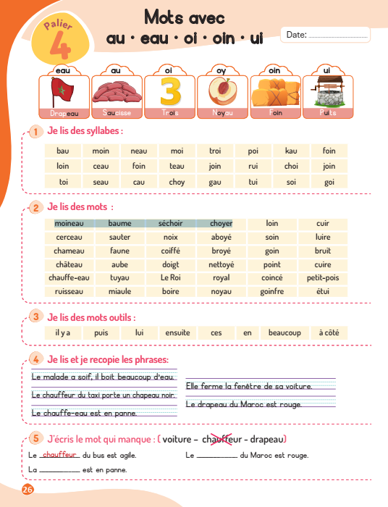
1. Rituel | 2. Vocabulaire | 3. Lecture | 4.Ecriture | 5.Pratique autonome | 6.Jeu
Activités 1et2 page 26. Lisez à votre voisin à voix basse . Ensuite, échangez les rôles.
L’enseignant (e ) circule entre les rangs et donne une rétroaction positive ou corrective.

Slide 98
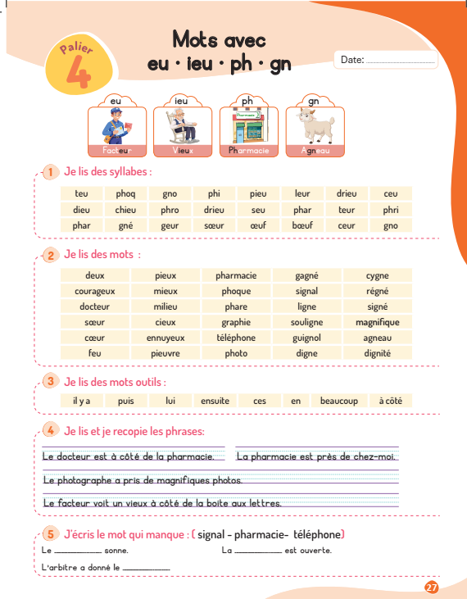
1. Rituel | 2. Vocabulaire | 3. Lecture | 4.Ecriture | 5.Pratique autonome | 6.Jeu
Activités 1et2 page 27. Lisez à votre voisin à voix basse . Ensuite, échangez les rôles.
L’enseignant (e ) circule entre les rangs et donne une rétroaction positive ou corrective.

Slide 99
1. Rituel | 2. Vocabulaire | 3. Lecture | 4.Ecriture | 5.Pratique autonome | 6.Jeu
Activités 3 et 4 page 26 . Lisez à votre voisin à voix basse . Ensuite, échangez les rôles.
L’enseignant (e ) circule entre les rangs et donne une rétroaction positive ou corrective.

Slide 100
1. Rituel | 2. Vocabulaire | 3. Lecture | 4.Ecriture | 5.Pratique autonome | 6.Jeu
Activités 3 et 4 page 27 . Lisez à votre voisin à voix basse . Ensuite, échangez les rôles.
L’enseignant (e ) circule entre les rangs et donne une rétroaction positive ou corrective.

Slide 101
1. Rituel | 2. Vocabulaire | 3. Lecture | 4.Ecriture | 5.Pratique autonome | 6.Jeu
Activité 5 . J’écris le mot qui manque. Nous allons faire le 1er exemple ensemble.

Slide 102
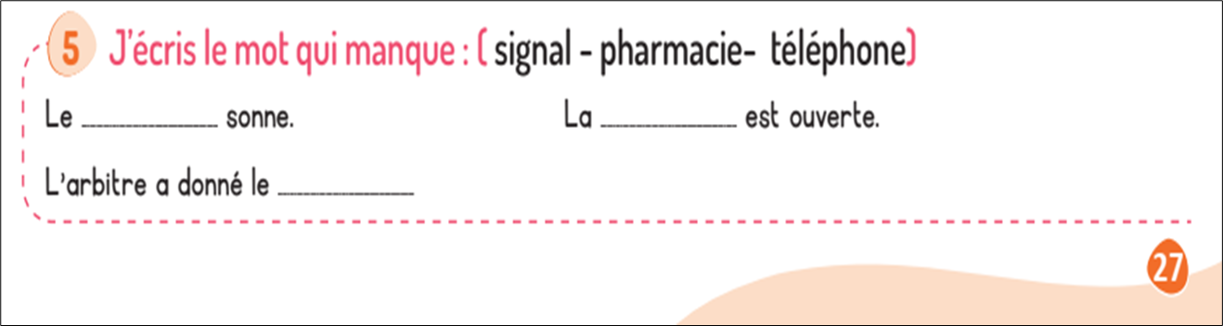

1. Rituel | 2. Vocabulaire | 3. Lecture | 4.Ecriture | 5.Pratique autonome | 6.Jeu
Je vais faire le premier exemple. Je dois compléter par le mot qui convient
Je lis la phrase: « le …….. sonne ».

Slide 103
1. Rituel | 2. Vocabulaire | 3. Lecture | 4.Ecriture | 5.Pratique autonome | 6.Jeu
Je lis les mots, et je cherche celui qui convient
Le téléphone sonne. J’écris le mot
téléphone

Slide 104
1. Rituel | 2. Vocabulaire | 3. Lecture | 4.Ecriture | 5.Pratique autonome | 6.Jeu
À vous maintenant, complétez les phrases sur vos livrets pages 26 et 27.
téléphone

Slide 105
1. Rituel | 2. Vocabulaire | 3. Lecture | 4.Ecriture | 5.Pratique autonome | 6.Jeu
Notez les devoirs
L’enseignant (e ) circule entre les rangs et donne une rétroaction positive ou corrective.
Je suis autonome:
J’écris les mots du vocabulaire, p25;
Je relis: 2- 3- 4 pages 26 et 27;
Je recopie: 4 p27.

Slide 106

Jeux
Panier des mots avec graphèmes complexes
Version provisoire pour la formation des enseignants

Slide 107

1. Rituel
2.Vocabulaire
3. Lecture
4.Ecriture
5.Pratique autonome
6.Jeu
Nous allons jouer au jeu du panier .
L’enseignant(e) explique les règles du jeu selon la fiche descriptive du jeu.

Slide 108
1. Rituel
2.Vocabulaire
3. Lecture
4.Ecriture
5.Pratique autonome
6.Jeu
Maintenant, on va commencer le jeu.
L’enseignant ( e ) annonce le début du jeu et au signal l’élève qui a le panier à la main prend une carte et la lit et la montre aux autres . Après validation de la lecture tout le monde lit en écho. Ensuite le signal est repris, le panier circule.

Slide 109
1. Rituel
2.Vocabulaire
3. Lecture
4.Ecriture
5.Pratique autonome
6.Jeu
La séance d’aujourd’hui est terminée
À demain !

Slide 110



A la fin de la séance d’aujourd’hui, au moins 80% des élèves devraient être capables de :
Comprendre et produire les mots du vocabulaire
Lire et écrire les graphèmes présentés.
Les objectifs de ma séance ont-ils été atteints ? Sinon, pourquoi ?
Que faudrait-il faire pour les prochaines séances ?

Slide 111
Jeu du panier
Objectifs de l’activité:
Lire des mots avec les graphèmes complexes présentés.
Les outils: un petit panier, cartes des graphèmes et des mots, objet pour faire le signal.
La durée: 10 min
Les étapes de l’activité:
Dans un petit panier, L’enseignant(e) met un ensemble de cartes contenant des mots avec les graphèmes présentés pendant la séance. Il les présente l’une après l’autre aux apprenants sans les lire;
Les apprenants s’assoient en cercle (ou restent à leur places) et au signal (musique ou applaudissement), ils font passer le panier;
Une fois le signal (musique ou applaudissement) s’arrête , l’apprenant qui a le panier pioche une seule carte sans regarder dans le panier, il lit et la montre aux autres. Après validation de sa lecture, les élèves répètent en écho. Ensuite le panier continue de circuler; le jeu continue jusqu’à la lecture de toutes les cartes du panier. Encourager tous les élèves pour leurs progrès.
Remarques:
Plus tard, on demande aux apprenants au fur et à mesure de produire un mot contenant un graphème pioché;
À la fin de chaque séance, le panier sera complété par les nouveaux graphèmes et mots appris, tandis que les cartes de graphèmes et de mots déjà maîtrisés et ne présentant plus de difficulté, seront retirées.

